Slide 1
一.C++概述与指针

Slide 2
C语言基础
数据类型、变量、常量
表达式、运算符、语句
三种控制结构
顺序结构：默认结构
选择结构：if…else、switch....case....、？:
循环结构：for…、while.....、do…while.....
改变控制：break、continue、return
数组
函数与参数
生命周期与作用范围

Slide 3
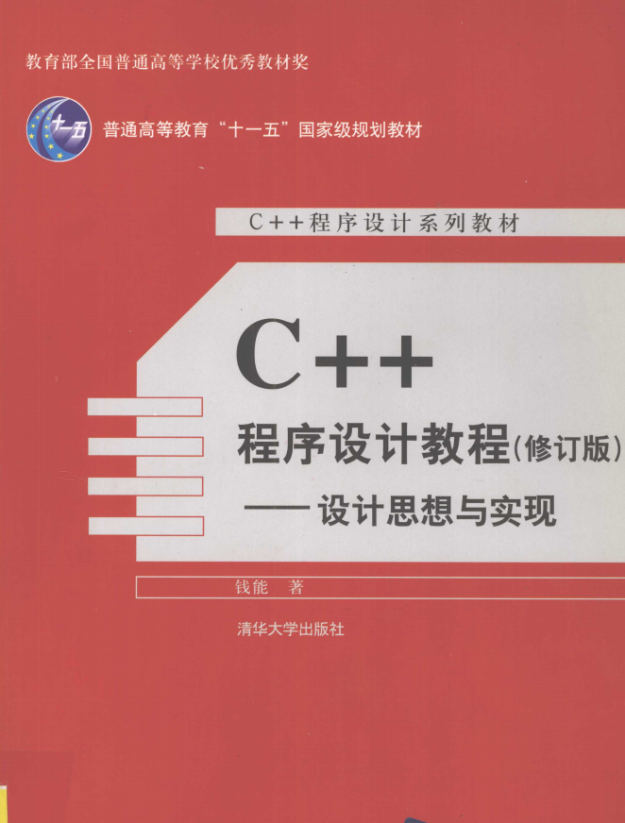
课程结构（按教材划分）
指针+引用+结构
类与对象
构造与析构
拷贝构造
静态成员+友元
继承
多重继承
运算符重载
模板
抽象
面向对象四个特征
封装
C++
三大特性
继承
多态
多种形态
成绩：平时成绩60%+期末机考40%

Slide 4

课程结构（按教材划分）
实验地址：172.31.221.68
实验WEBVPN入口:深大WEBVPN--计算机与软件学院--【面向对象程序设计】
因为信息中心有VPN拦截，通过VPN访问OJ系统可能会被拦截
只能保证在实验室用实验室电脑能够正确提交！！
凡是因为VPN拦截，都不能补交！！
OJ会有查重，凡是查重发现问题，不管谁抄谁一律同等处理
查重三次有问题，取消课程考试资格
少于三次，实验0分
成绩：课堂实验20%+课后实验20+课后实验20%
+期末机考40%

Slide 5
C++输入输出
指针概念与基本用法
指针与数组
指针与常量
堆内存分配
指针与函数
指针与字符串
指针数组
命令行参数
函数指针

Slide 6
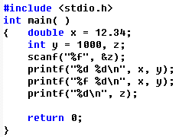

C++的输入输出
C语言输入输出的缺陷：根据format参数，控制输入输出格式

Slide 7
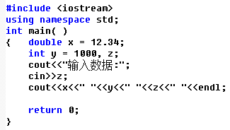

一.输入输出
C++中用cin作为输入，cou作为输出，它实质是一种面向对象的流对象使用，而不像C语言的输入输出函数。
与C语言相比，C++的输入输出不必指明数据类型，自动识别变量类型，更加方便
C++的输入输出可以自定义，通过运算符重载实现复杂数据输入输出
使用cin和cout要包含头文件iostream，都包含using namespace std;
这两行语句是C++标配

Slide 8
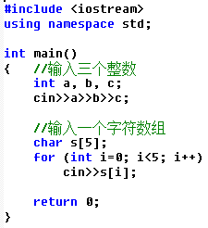

C++的输入输出
cin是输入
cin是接受一整行的输入，以回车为结束
在代码中，可以把多个输入变量联在一行，用>>关联起来，
在键盘输入时，在一行内输入多个数据，用空格分开

Slide 9
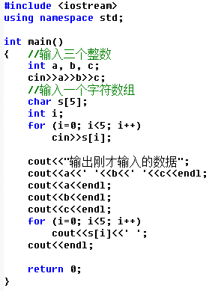
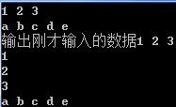
C++的输入输出
cout是输出
默认是在一行内输出，如果要分行输出，可以使用endl作为换行
通过操作符<<可以把多个输出变量联在一起

Slide 10
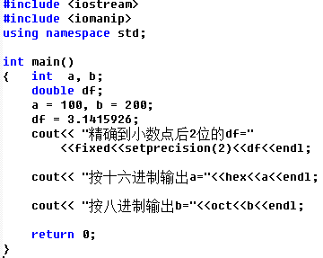

C++的输入输出
通过控制符，可以控制输出的格式，课本P422
使用输出控制符需要包含头文件iomanip
fixed与setprecsion默认支持四舍五入

Slide 11
C++输入输出
指针概念与基本用法
指针与数组
指针与常量
堆内存分配
指针与函数
指针与字符串
指针数组
命令行参数
函数指针

Slide 12
1.指针概念
数据在内存中的存储和读取
如果在程序中定义了一个变量，在编译时就给这个变量分配内存单元。系统根据程序中定义的变量类型，分配一定长度的空间。
例如，C++编译系统一般为整型变量分配4个字节，为单精度浮点型变量分配4个字节，为字符型变量分配1个字节。
内存区的每一个字节有一个编号。

Slide 13
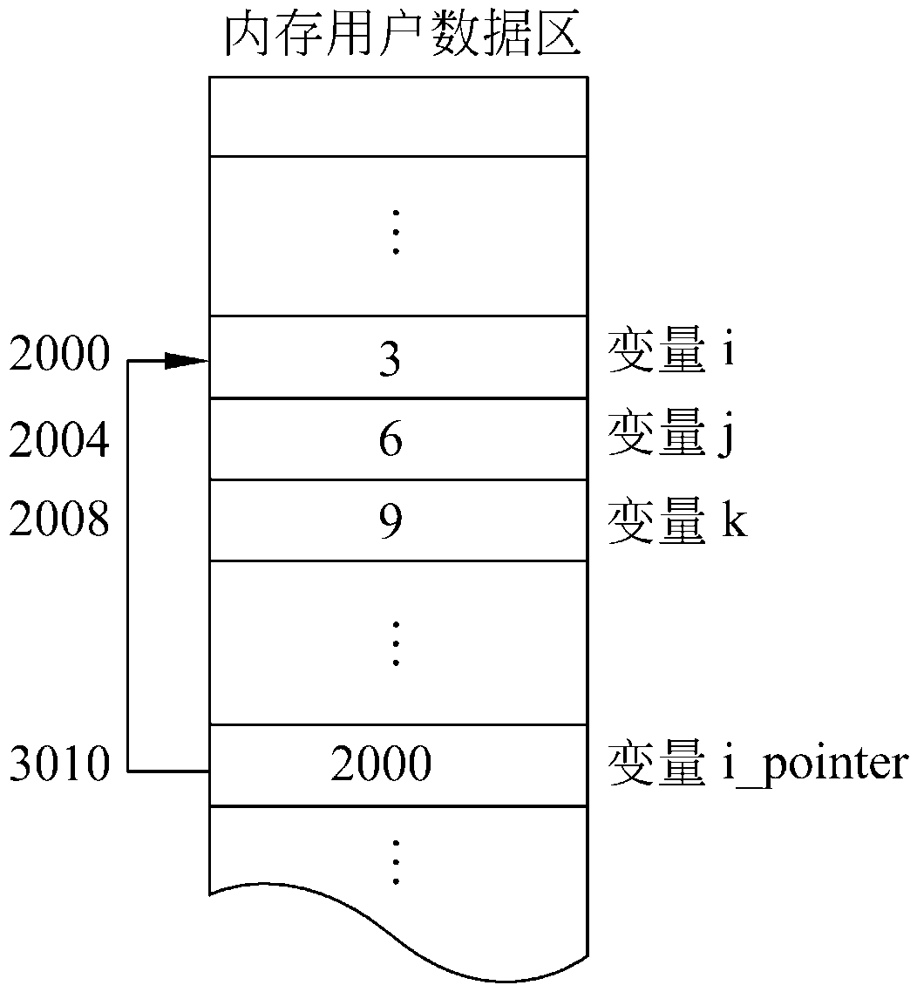
1.指针概念
变量在内存中的示意图
内存单元的地址与变量的关联
变量名
变量的地址
变量值
变量类型

Slide 14
1.指针概念
变量的存取都是通过地址进行，包含两种方式：
直接存储（直接访问）：按变量地址存取变量值的方式
间接存取（间接访问）：在程序中定义这样一种特殊的变量，它是专门用来存放地址的，通过特殊变量得到地址，然后再根据地址去存储

Slide 15
1.指针概念
变量的直接访问
int a,b,c;
a=10;b=20;
c=a+b;
cout<<“c:"<<c<<endl;
在这里，对变量a, b, c的访问都是直接访问

Slide 16
1.指针概念
变量的间接访问（ c/c++中的处理）
安排相关的变量，专门用于存放变量地址。要间接访问时，从这些变量获得待访问的变量的地址，然后再按所获得的地址去访问要访问的变量
新的问题:按照冯诺依曼计算机的基本思想，存储单元中的内容都是按二进制存储，怎么知道该变量中存放是普通数据还是地址数据？单从存储单元所存放的形式已无法区分！
Q.如何在存储单元中区分变量存放的是地址还是数值？
新的思路：设置一种专门的变量（可通过变量定义形式指定），这种变量专门用来存放变量的地址(即地址数据）

Slide 17
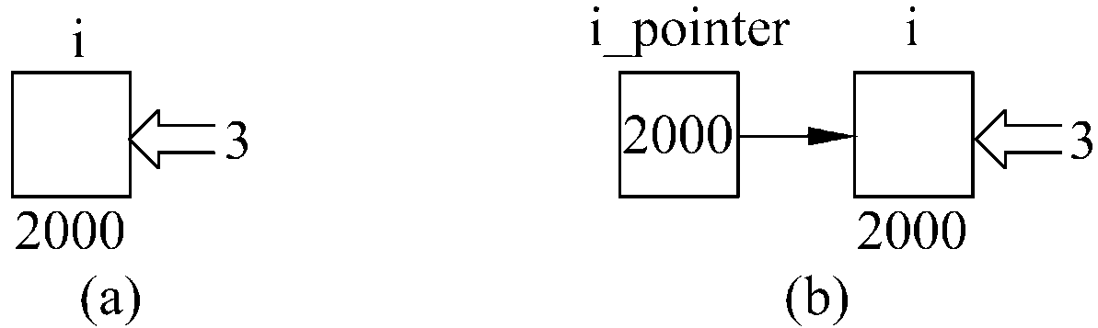
1.指针概念
指针变量的引入
由于通过地址能找到所需的变量单元，因此可以说，地址指向该变量单元。因此将地址形象化地称为“指针”。一个变量的地址称为该变量的指针。
如果有一个变量是专门用来存放另一变量地址（即指针）的，则它称为指针变量。指针变量的值（即指针变量中存放的值）是地址（即指针）。

Slide 18
1.指针概念
指针变量的定义
普通变量的定义：数据类型 变量名
存放地址的变量的定义：
数据类型 *变量名 或 数据类型* 变量名
例：
int x,y; //普 通变量定义x,y
int *p,*q; //p,q是存放地址的变量
int* p; int* q;

Slide 19
1.指针概念
指针与指针变量
指针（pointer)：变量的地址。
指针变量：专门存放变量地址的变量。
c++中指针变量的定义（先定义后使用）：
类型* 指针变量名 //突出“指针类型”
或：类型 *指针变量名//突出“指针”
Q.这两种定义形式在使用时有什么区别？
使用前者，只能一个一个地定义。
如：int* q; int* p; int* t;
使用后者，可连续定义若干个指针变量。
如：int *p,*q,*t;
如int* p,q; 是定义了一个指针（变量）p和一个整型变量q.

Slide 20
1.指针概念
指针变量（指针）定义时指定的数据类型
普通变量定义时“类型”的含义－－指示所定义的变量将来只能接收这种类型的量。
如：int a;//将来只能接收int型量
指针变量定义的类型，是指该指针变量所指向的变量类型：
如：int* a;//将来a指向的int型变量
指针变量本身是专门存放地址量，因为所有地址量都是无符号整数，所以不必再指定“类型”

Slide 21
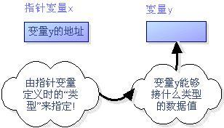
1.指针概念
A.注意
使用指针的用意是解决间接访问，而指针所指向的对象它是属于什么数据类型，这一点必须说明清楚。
int x;
double y;
int *ax,*bx;
ax =&x;
bx = &y; //error

Slide 22
2.指针基础用法
基类型 *的用法
float *pointer_3; // pointer_3是指向单精度型数据的指针变量
char *pointer_4; // pointer_4是指向字符型数据的指针变量
在第一行语句中，基类型是float，*表示指针类型，不是指针变量名的一部分
在定义变量时在变量名前加一个“*”表示该变量是指针变量
指针变量名是pointer_3和pointer_4
A.注意
*放在贴近基类型或贴近变量的效果是一样的，都是只定义一个指针变量
例如：
int *pa; 等价 int* pa;
注意以下的误解：
int*pa, pb ; //是定义一个指针变量pa和一个整数变量pb
int*pa, *pb; //这样才是连续定义多个指针变量

Slide 23
2.指针基本用法
指针操作包括定义指针和使用指针
“数据类型 * ”用于定义指针
在使用指针时，一般常用两个运算符
＆取地址运算符。求所指变量的地址
*指针运算符（或称间接访问运算符），表示该指针指向的对象的值
&和*两个运算符的优先级别相同，但按自右至左方向结合
可见， *运算符包含两个应用，在定义时用来定义一个指针变量，在其他应用时表示取指针指向的变量的数值。
而&则配合指针表示，指针指向的变量的地址。

Slide 24
2.指针基本用法
指针使用：先定义，接着初始化，再引用
int a, b;
int *pa; //*在定义时用于定义指针变量
pa = &a;
int * pb = &b;
a = 10; b = 20;
*pa = 100; //*pa等价于变量a，*表示要使用pa指向的变量a
cout<<“a= ”<<a<<endl;
cout<<“pa = ”<<pa<<endl;
cout<<“*pa = ”<<*pa<<endl;

Slide 25
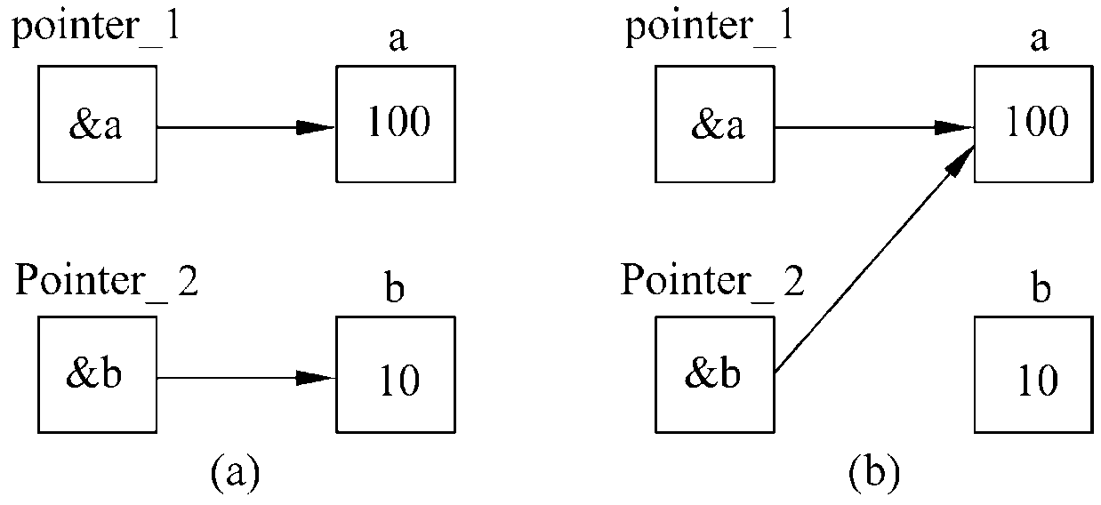
2.指针基本用法
*和&的运算示例程序
int a, b, *p1, *p2;
p1 = &a; p2 = &b;
a = 100; b=10;
p2 = p1;
cout << *p1<<endl;
cout<<*&a<<‘ ‘<<&a<<endl; //*&a和a是等价的
cout<<&*p2<<endl; //&*p2和&a是等价的

Slide 26
2.指针基本用法
指针示例
int a, b;
int *pa, *pb; //*在定义时用于定义指针变量
pa=&a，pb = &b;
a = 5，b =10;
cout<<“a= ”<<a<<“b= ”<<b<<endl;
*pa = 55; //*在非定义时用于间接访问
cout<<“a= ”<<a<<“b= ”<<b<<endl;
pb = pa;
*pb = 100；
cout<<“a= ”<<a<<“b= ”<<b<<endl;
//试分析程序运行

Slide 27
练习
分析以下代码输出
int a, b; //假设a的内存地址为10000，b的内存地址为10004
int *p1, *p2;
p1 = &a;
a = 111; b=222;
cout << *p1<<endl;
*p1 = 333;
cout<<a<<‘ ‘<<&a<<‘ ‘<<*&a<<endl;
cout<<*p2<<‘ ‘<<&*p2<<endl;
p2 = p1;
cout<<&*p2<<endl;

Slide 28
2.指针基本用法
指针常见错误
在非定义语句中，*不能用于普通变量，只能用于地址
int count, *p;
p = &count;
cout<<*count; //报错
cout<<*p; //正确
指针类型与变量类型不相符
float count;
int *p;
p = &count; //报错，整数指针不能指向浮点数

Slide 29
2.指针基本用法
指针常见错误
指针没有初始化
int count, *p;
*p = 30; //报警，运行时可能引发错误，因为使用了未初始化的指针
*p = count; //报警，可能引发错误
*p = &count; //报错，不能做类型转换
p = &count; //正确，p保存了count的地址，p指向count
定义语句和执行语句的混淆
int count=5, *p =&count; //这是在定义语句中做初始化，是可以的
//以下有问题
int *p;
*p = count; //这是在执行语句中赋值，可能引发错误
//改成p = &count;

Slide 30
2.指针基本用法
空指针（Null pointer)
空指针的值为全0，用符号表示为NULL，内部定义在iostream.h或string.h中
可以考虑在初始化时使用空指针，避免未初始化的错误
int a=1;
int*b = NULL;
b = &a;
cout<<*b<<endl;

Slide 31
2.指针基本用法
指针示例1
最后输出？？
int a,b;
int *p1,*p2;
a=100;b=10;
p1=&a; //把变量a的地址赋给p1
p2=&b; //把变量b的地址赋给p2
cout<<a<<″ ″<<b<<endl;
cout<<*p1<<″ ″<<*p2<<endl;
cout<<&a<<″ ″<<&b<<endl;
cout<<p1<<″ ″<<p2<<endl;

Slide 32
2.指针基本用法
指针示例2
输入a和b两个整数，按先大后小的顺序输出a和b(用指针变量处理)
int *p1, *p2, *p, a, b;
cin>>a>>b; //输入两个整数
p1=&a; //使p1指向a
p2=&b; //使p2指向b
cout<<″p1=″<<p1<<″ p2=″<<p2<<endl;
cout<<″p1 adr=″<<&p1<<″ p2 adr=″<<&p2<<endl;
if(a<b) //如果a<b就使p1与p2的值交换
{ p=p1;p1=p2;p2=p; //将p1的指向与p2的指向交换
cout<<″p1=″<<p1<<″ p2=″<<p2<<endl;
cout<<″p1 adr=″<<&p1<<″ p2 adr=″<<&p2<<endl;
}
cout<<″a=″<<a<<″ b=″<<b<<endl;
cout<<″max=″<<*p1<<″ min=″<<*p2<<endl;

Slide 33
2.指针基本用法
指针示例3
指针类型强制转换，课本P149-150
void main()
{ float f=34.5;
float* fPtr=&f;//浮点指针
int* iPtr=(int*)&f; //warning: 将浮点变量的地址赋给整型指针
cout <<f <<endl
<<"iPtr:" << iPtr <<"=>" <<*iPtr <<endl
<<"fPtr:" << fPtr <<"=>" <<*fPtr <<endl <<endl;
*iPtr=*fPtr;//隐式数据转换
cout <<f <<endl
<<*iPtr <<endl
<<*fPtr <<endl;
}

Slide 34
2.指针基本用法
指针运算
指针加减某个整数－－与指针移动的量有关（与类型所对应字节数有关）
指针的乘除运算无意义
两指针相加无意义
两指针相减－－求出它们之间相对位置差

Slide 35
2.指针基本用法
指针运算示例
int a, b, *p1, *p2;
double c, d, *q1, *q2;
a=100, b=10, c=1.2, d=3.4;
p1 = &a; p2 = &b;
q1 = &c; q2 = &d;
p1++; q1++;
cout<<&a<<‘ ‘<<p1<<endl;
cout<<p1+p2<<endl; //报错，因为两个指针不能相加
cout<<p1-p2<<endl; //可以执行，一般用于计算数组元素距离
cout<<&c<<endl;
cout<<q1*q2<<endl; //报错，因为识别为*q2
cout<<(q1)*(q2)<<endl; //报错，因为两个指针不能相乘

Slide 36
C++输入输出
指针概念与基本用法
指针与数组
指针与常量
堆内存分配
指针与函数
指针与字符串
指针数组
命令行参数
函数指针

Slide 37
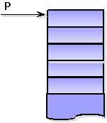
3.指针与数组
c/c++对数组名的特别处理
c/c++的编译程序对数组处理时，自动将数组名转换为指向数组首元素的指针（简称指向该数组的指针），也就是数组首地址
int array[10], * p;
p=&array[0];
p=array;//与上一句是等价的，都是把指针p指向数组array首部

Slide 38
3.指针与数组
引用一个数组元素，可用以下方法：
下标法，如a[i]形式；
指针法，如*(a+i)或*(p+i)。其中a是数组名,p是指向数组元素的指针变量。
当p指向数组a，则*(p+i)就是a[i]。可以通过指向数组元素的指针找到所需的元素。
指针变量p可以指向当前的数组元素，也可以指向当前后面的元素。
p指向某个数组元素的写法：
p = a;
p = a+i;
p = &a[i];
p = a[i] //error

Slide 39
3.指针与数组
通过指针可以直接引用数组元素
int array[10], * p;
p=array;
*p=1; //对p当前所指向的数组元素赋予数值1
cout<<*(p+1)<<endl; //p+1指向同一数组中的下一个元素
当p指向数组头，p+i等价于a+i，都是a[i]的地址，它们指向a数组的第i个元素。
*(p+i)或*(a+i)是p+i或a+i所指向的数组元素，等价a[i]。
int s[10], *pa, *pb;
pa = s;
pb = &s[5];
cout<<pa-pb<<endl; //计算两个元素的距离

Slide 40
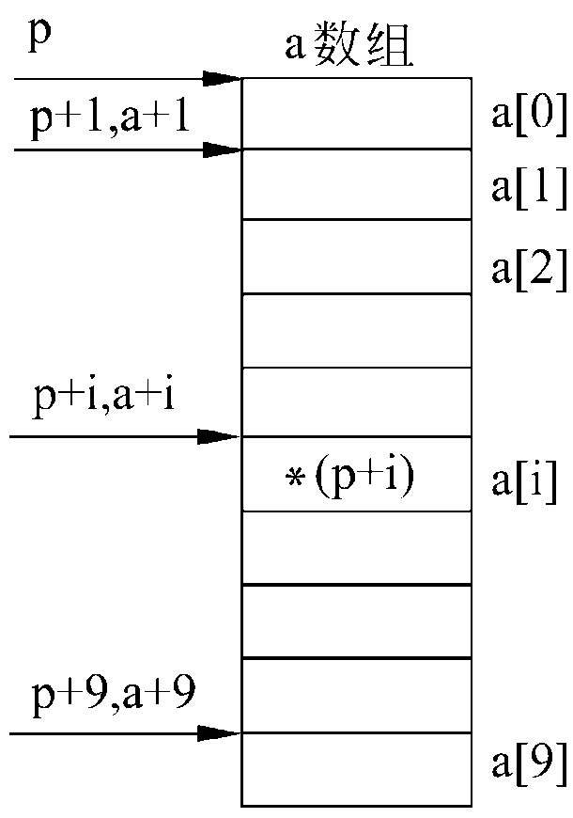
3.指针与数组
通过指针直接引用数组元素
当p指向数组头，p+i等价于a+i，都是a[i]的地址，它们指向a数组的第i个元素。
*(p+i)或*(a+i)是p+i或a+i所指向的数组元素，等价a[i]。
指向数组的指针变量也可以带下标，如p[i]与*(p+i)等价。

Slide 41
3.指针与数组
使用指针表示数组的方法，假设有int array[15], 并已赋值;
形式1: 传统方式，用下标处理
for(i=0;i<15;i++)
cout<<array[i]<<" ";
形式2: 使用指针处理
for(p=array;p<array+15;p++)
cout<<*p<<" ";
形式3: 使用指针加偏移
for(p=array,i=0;i<15;i++)
cout<<*(p+i)<<“ ”;

Slide 42
3.指针与数组
A.注意
指向数组元素的指针的运算比较灵活，务必小心谨慎
当p指向数组a的首元素，要注意
将++和--运算符用于指向数组元素的指针变量十分有效，可以使指针变量自动向前或向后移动，指向下一个或上一个数组元素
p++（或p+=1）。使p指向下一元素，即a[1]。如果用*p，得到下一个元素a[1]的值。
*p++，由于++和*同优先级，结合方向为自右而左，因此它等价于*(p++)，注意虽然p执行了++，但返回却是原值p
*(p++)与*(++p)的作用不同
(*p)++表示p所指向的元素值加１

Slide 43
3.指针与数组
数组与指针的示例
int a[5] ={0,2,4,6,8};
int *p=&a[2];
cout<< *p<<endl;
cout<< *p++<<endl; //先p++但返回p原值，再*p
cout<< *p<<endl;
cout<< *++p<<endl; //先p++并返回，再*p
cout<< *(p--)<<end; //先p- -但返回p原值，再*p
cout<<*(++p)<<endl;
cout<<*(--p)<<endl;
cout<< (*p)--<<endl;//先*p，再减1，p指针不变
cout<<*p<<endl;
cout<< (*p)++<<endl;
cout<<*p<<endl;
//输出结果：4 4 6 8 8 8 6 6 5 5 6

Slide 44
C++输入输出
指针概念与基本用法
指针与数组
指针与常量
堆内存分配
指针与函数
指针与字符串
指针数组
命令行参数
函数指针

Slide 45
4.指针与常量
常量标识符用#define宏定义表示：
如：#define PI 3.1415926
用const关键字定义常量标识符，能指出常量的类型，其格式如下：
const <类型说明符><常量名> = <常量>;
或：
<类型说明符> const <常量名> = <常量>;
如:
const double PI = 3.1415926 ;
或：
double const PI = 3.1415926;

Slide 46
4.指针与常量
常量指针，表示指针指向的对象是常量，而指针是变量。
指针指向的对象不可更改
但指针可以指向不同的对象
其定义格式如下：
const <类型说明符> * <指针名> = &<常量名>;
如：
const int a =89;
const int *p＝&a;//注意const int *是一个整体，表示p指向整数常量
*p = 100;//会产生错误

Slide 47
4.指针与常量
常量指针示例
int a =89;
const int b =99;
const int c =111;
const int * p ;
p = &a; //虽然a不是常量，但vc允许通过
*p = 100; //error
a= 100;//ok
p = &b; //ok可改变指针指向
b= 100;//error
*p = 100; //error不可通过指针改变常量数值
p = &c;//ok

Slide 48
4.指针与常量
指针常量，表示指针本身是常量，而指针指向的对象可以改变。
其定义格式如下：
<类型说明符> * const <指针名> = &<变量名>;
如： int a =89; int *const p = &a;
表示p是常量，不能改变，但以p的值为地址的内存中存放的值可以修改
int a =89, b=100;
int *const p = &a;
*p = 100; //ok可以通过指针改变指向对象的数值
p = &b; //error不可以改变指针指向

Slide 49
4.指针与常量
常量指针与指针常量的区别
常量指针：指向某个常量的指针
const放在最前边，例如const int * p; const
指针本身可以变，可以指向不同的常量，但指针指向的数值不能变
指针常量：指针固定指向某个变量或常量
const贴着指针名在*的右边，例如int * const p;
指针本身不能变，但指向的数值可以变

Slide 50
4.指针与常量
指向常量的指针常量——表示指针指向的对象和指针本身都是常量。
其定义格式如下：
const <类型说明符> *const <指针名>=&<常量名> ;
如：
const int a =89;
const int *const p = &a;
p = &b; //error指针指向不能改变
*p=100; //error不能通过指针改变指向对象的数值

Slide 51
上节复习
指针属于结构化数据类型，指针初始化：基类型 *变量名
指针运算符：*和&
*后面跟变量地址，表示取该地址的数值
&后面跟变量名，表示取该变量的地址
空指针NULL，常用语指针初始化
指针与数组
指针与数组名是等价的，都是指向数组首地址
指向数组头：p=array，不是 p=&array
p指向数组第i号元素：p=&array[i] 或 p = array+I
p+i等价array+i ， *(p+i)等价*(array+i)等价array[i]等价p[i]
指针与常量
常量指针，指向的对象是常量，指向可变，指向对象数值不能变
指针常量，指向固定，指向不可变，指向对象数值可以变
常量指针常量，指向不可变，指向对象数值不可变

Slide 52
练习
已知执行定义语句后，p值为10000，假定一个整数占用4个字节,请分析以下代码
int i, istr[10]= {1, 2, 3, 4, 5, 6, 7, 8, 9, 10};
int *p = istr;
p +=4;
for(i=0;i<5;i++) *(++p) = 10001+i;
for(i=0;i<10;i++) *(p--) = 999-i;
//for(i=0;i<10;i++) *(--p) = 999-i; //可能引发错误

Slide 53
练习
如下代码，已知执行定义语句后，p值为10000，假定一个整数占用4个字节，求程序执行后a\b\p的值
int a=9, b=10, *p = &b;
cout<<"a= "<<a<<" b= "<<b<<endl;
cout<<"&a= "<<&a<<" &b= "<<&b<<endl;
*p = 100;
cout<<"a= "<<a<<" b= "<<b<<endl;
p++; //这行代码是不好的，这里纯粹为了理论才这样写
*p = 99;
cout<<"a= "<<a<<" b= "<<b<<endl;

Slide 54
C++输入输出
指针概念与基本用法
指针与数组
指针与常量
堆内存分配
指针与函数
指针与字符串
指针数组
命令行参数
函数指针

Slide 55
5.堆内存分配
程序运行时地址空间的内存分区
代码区——存放程序的代码
全局数据区——存放程序的全局变量和静态变量数据
栈区——函数的形参和局部变量所占的空间都是在栈中动态分配的
堆区——存放程序的动态数据（由new和delete来创建和释放）
代码区
全局数据区
栈区
堆区

Slide 56
5.堆内存分配
动态内存分配
为了有效利用内存，经常需要对内存进行动态的分配。
C语言的malloc()和calloc()系统函数从内存的堆区分配一定的内存，动态内存不用时用free()系统释放。
C++用new和delete运算符替代了C语言中的动态内存分配函数。
C++的运算符new用于从内存的堆区动态分配内存，其返回值是在堆中分配的内存单元的地址。通常可将这个地址赋给一个指针变量，然后通过该指针变量访问分配的内存。
指针变量 = new 数据类型名[大小]
如：int *p;p＝new int[9];
由new分配的内存都应由delete来释放，以免发生内存泄漏。
delete 指针变量: delete []p;
这里释放的是指针变量所指向的内存，而不是指针变量本身所占用的内存

Slide 57
5.堆内存分配
new和delete的优点
与C语言中的动态内存分配(malloc)和释放(free)系统函数比较
new 可以自动计算所需要分配内存的大小，无需显示地给出
new 可以自动返回指针类型，无需强制类型转换
用new动态创建一个类对象时，可以自动调用类的构造函数，对动态创建的对象初始化

Slide 58
5.堆内存分配
动态创建数组
new和delete运算符常用于实现数组的动态分配，也即按实际需要来定义数组的大小。
int n, *p;
cin >> n;
p = new int[n]; //动态分配存内存，p作为一维数组使用
……
delete [ ] p; //释放p的动态空间。因为动态分配的是数组，所以delete加入[]
p = new int;
……
delete p; //释放p的动态空间。因为动态分配的是单个变量，所以delete不需要加[]
//这种用法在后面c++的对象动态创建中常用

Slide 59
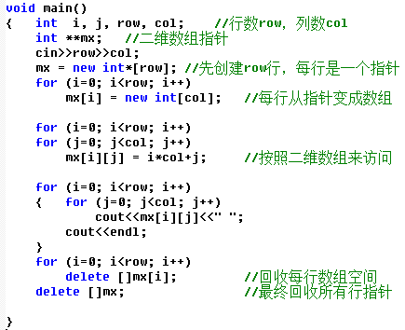
5.堆内存分配
动态创建二维数组
二维数组就是包含n个一维数组的数组，每个一维数组对应一个指针，因此二维数组等价于指针数组
二维数组的访问是通过行坐标、列坐标
动态创建一个m*n的二维数组，即m行n列

Slide 60
5.堆内存分配
在C++11及以后的标准，允许直接动态内存分配，无需使用new
但是建议用new和delete动态创建和回收一个类对象，提高代码的可读性和安全性
int n;
cin>>n;
int s[n]; //不像过去要借助指针int *s = new int[n]
for (int i=0; i<n; i++)
cin>>s[i];
class BiTNode {......};
BiTNode *pbn;
.......
pbn = new BiTNode;
.......

Slide 61
5.堆内存分配
指针常用的场景：在编程时不需要立刻使用某个空间，在后续某个场景下才需要创建变量或对象来使用空间
例如创建大学生对象时，学生未确定毕业日期，只有执行毕业功能时才会创建
例如开通一个新手机号时，未可确定该手机的停机日期，只有执行停机操作才会生成停机日期
在上述场景中，可以先定义一个日期指针为空，在执行特定功能时才用new运算来创建日期

Slide 62
C++输入输出
指针概念与基本用法
指针与数组
指针与常量
堆内存分配
指针与函数
指针与字符串
指针数组
命令行参数
函数指针

Slide 63
6.指针与函数
函数的参数不仅可以是整型、浮点型、字符型等数据，还可以是指针类型。它的作用是将一个变量的地址传送给被调用函数的形参。
例 对输入的两个整数按大小顺序输出，用函数处理
void swap1(int *p1,int *p2)
{ int temp;
temp=*p1;
*p1=*p2;
*p2=temp;
}
int main( )
{ int *p1,*p2,a,b;
cin>>a>>b;
pa=&a, pb=&b;
if(a<b) swap1(pa,pb);
//if(a<b) swap2(a,b); //值传递，局部函数不影响主函数
cout<<a<<b<<endl; //从小到大输出
return 0;
}
void swap2(int x, int y)
{ int temp;
temp=x;
x=y;
y=x;
}

Slide 64
6.指针与函数
交换数值的其他方法
Q.两个交换程序swap交换的有什么区别？
void swap1(int *p1,int *p2)
{ int temp;
temp=*p1;
*p1=*p2;
*p2=temp;
}
int main( )
{ int *p1,*p2,a,b;
cin>>a>>b;
pa=&a, pb=&b;
if(a<b) swap1(pa,pb);
//if(a<b) swap2(pa,pb);
cout<<a<<b<<endl; //从小到大输出
//cout<<*pa<<*pb<<endl; //从小到大输出
return 0;
}
void swap2(int *p1,int *p2)
{ int *temp;
temp=p1;
p1=p2;
p2=temp;
}

Slide 65
6.指针与函数
指针变量作函数参数接收数组地址
数组名代表数组首元素的地址。用数组名作函数的参数，传递的是数组首元素的地址。
用指针变量作函数形参，同样可以接收从实参传递来的数组首元素的地址(此时，实参是数组名)。
在函数调用时并不存在一个占有存储空间的形参数组，只有指针变量。
void Sum(int *p, int n)
{
int i, sum = 0;
for(i=0;i<n; i++){
sum += *p;
p++; //p指向下一个数组元素
}
cout <<sum <<endl;
}
void main()
{
int a[10]={1,2,3,4,5,6,7,8,9,10};
Sum(a,10);
}

Slide 66
6.指针与函数
返回指针值的函数
一个函数可以带回一个整型值、字符值、实型值等，也可以带回指针型的数据，即地址。其概念与以前类似，只是带回的值的类型是指针类型而已。返回指针值的函数简称为指针函数。
定义指针函数的一般形式为
类型名 *函数名（参数表列）;
例如
int *a(int x,int y);
函数返回值是指针类型，常用于C++的类对象返回
例如数据结构的树搜索返回某个结点指针

Slide 67
6.指针与函数
最好不要返回局部作用域内的数据地址，课本P165
int* getInt(char* str) //指针函数
{ int value=20;
cout <<str <<endl;
return &value; //warning: 将局部变量的地址返回是不妥的
}
void somefn(char* str)
{ int a=40;
cout <<str <<endl;
}
void main()
{
int* pr=getInt("input a value:"); //赋值取自返回的指针值
cout <<*pr <<endl;//第一次输出*pr
somefn(“It is uncertain.”); //调用另一个函数，pr指向的局部变量空间被回收了，
cout <<*pr <<endl;//第二次输出*pr，虽然pr只被赋值一次，但两次*pr输出的值会不同
}

Slide 68
6.指针与函数
指针作为函数返回值的示例
int *large(int *pa, int n)
{ int i;
for(i=0; i<n; i++)
pa[i] *= 2;
return pa;
}
void main()
{ int i, *p1,a[5] = {1,2,3,4,5};
p1 = large(a, 5);
for(i=0; i<5; i++)
cout<<*(p1+i)<<' ';
cout<<endl;
}
当函数返回值是数组往往用指针返回，要求数组生命周期在函数之外

Slide 69
6.指针与函数
空类型指针void *
void指针是空类型指针，它不指向任何类型，它不能做运算也不能做间接引用
void可以通过强制类型转换，转化为其他类型指针
当不能预知类型时，可以先用void指针，然后再根据实际类型来转换。
课本P166
void main()
{
char src[10]="*********";
char dest[10];
char* pc=(char*)memcpy(dest,src,10);
cout <<pc <<endl;
} //函数mencpy默认是void*类型

Slide 70
C++输入输出
指针概念与基本用法
指针与数组
指针与常量
堆内存分配
指针与函数
指针与字符串
指针数组
命令行参数
函数指针

Slide 71
7.指针与字符串
字符串实质是一个字符数组，因此指针在字符串中的用法，往往和指针在数组的用法相似
用字符数组存放一个字符串
例 定义一个字符数组并初始化，然后输出其中的字符串。
#include <iostream>
using namespace std;
int main( )
{ char str[]=″I love CHINA!″; //传统用法
cout<<str<<endl;
return 0;
}
//运行时输出： I love CHINA!

Slide 72
7.指针与字符串
用字符指针指向一个字符串
例 用字符指针操作一个字符串
int main( )
{ char *str=″I love CHINA!″;
cout<<str<<endl;
return 0;
}
//分析内存的具体操作
int main( )
{ char *str="I love CHINA!";
int i=0;
while (str[i]!='\0')
{ cout<<str[i]<<endl;
i++;
}
return 0;
}
//本例显示了指针可以作为数组使用

Slide 73
7.指针与字符串
两个内容相同的字符串，但地址不一定相同
void main()
{
if("join"=="join") cout <<"equal\n";
else cout <<"not equal\n";
}
//输出结果是not equal
//课本P167-P168的说明

Slide 74
7.指针与字符串
对字符串中字符的存取，可以用下标方法，也可以用指针方法。
例 将字符串str1复制为字符串str2。
int main( )
{ char str1[]=″I love CHINA!″,str2[20],*p1,*p2;
p1=str1;p2=str2; //两个指针p1和p2分别指向两个字符数组
for(;*p1!=′\0′;p1++,p2++)
*p2=*p1;
*p2=′\0′;
p1=str1;p2=str2;
cout<<″str1 is: ″<<p1<<endl;
cout<<″str2 is: ″<<p2<<endl;
return 0;
}

Slide 75
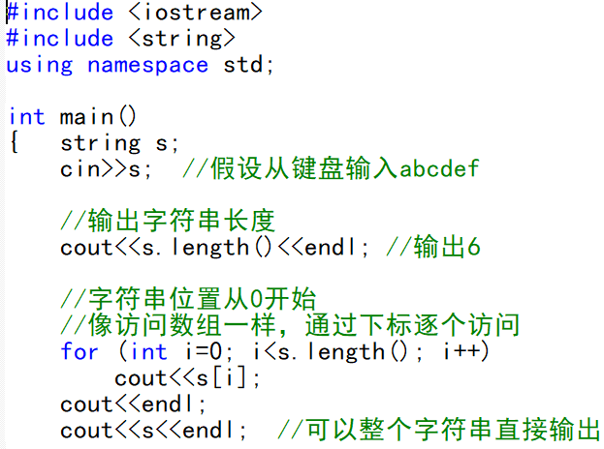
7.指针与字符串
C++提供了string对象来处理字符串
string表示一种字符串对象
从C语言语法来看，它等价于动态字符数组，类似于一个字符指针

Slide 76
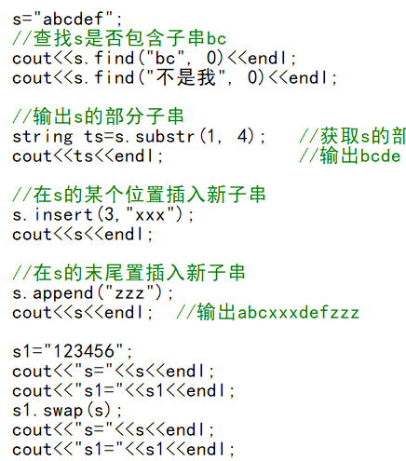
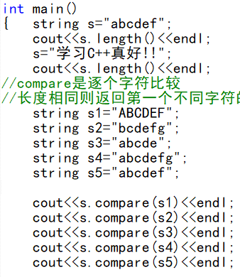
7.指针与字符串
string包含了很多函数：length、find、insert、append、substr、swap

Slide 77
7.指针与字符串
string的一道题

Slide 78
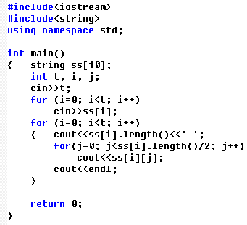


7.指针与字符串
在输入时，string以空格或回车区分字符串
定义10个字符串
每个字符串长度不定
输出每个字符串的前半段

Slide 79
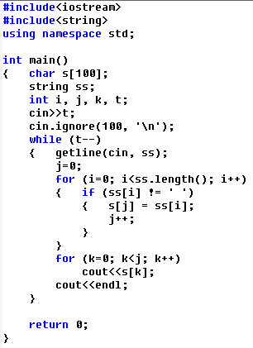

C++的输入输出
如果字符串本身包含空格
对于每行字符串的输入要用getline
当输入是字符串与数值混合时，可以ignore忽略回车
例如要求去掉字符串中的空格

Slide 80
C++输入输出
指针概念与基本用法
指针与数组
指针与常量
堆内存分配
指针与函数
指针与字符串
指针数组
命令行参数
函数指针

Slide 81
8.指针数组
指针数组和数组指针
指针数组，包含n个指针，数组元素都是指向同一类型的指针。
数组指针，只有1个指针，指向一个数组
数组指针，指基类型为数组类型的指针，即指向数组的指针
int array[5],*p;
数组名array是指向数组array的指针，简称数组指针
若执行了“p=array;”或“p=&array[0];”，指针p也成了数组指针

Slide 82
8.指针数组
指针数组程序示例
//两、市斤、公斤对应的克数
const int Liang = 50;
const int Jin = 500;
const int Gjin = 1000;
//用常量指针指向一系列常量
const int *ptr[3]；
ptr[0]=&Liang;
ptr[1]=&Jin;
ptr[2]=&GJin;

Slide 83
8.指针数组
指针数组常用于多个字符串常量
char* week[7] = { “Sunday”,
“Monday”，
“Tuesday”,
“Wednesday”,
“Thursday”,
“Friday”,
“Saturday” };
cout<<week[0]<<endl;
从上例子可见指针数组与二维数组是有区别的
指针数组的每个指针指向的字符串长度可以不同
二维数组的每个行的长度都必须相同

Slide 84
8.指针数组
指向指针的指针
定义： char *(*p); 或 char **p;
**p是一个指向指针的指针，常用于二维数组，或字符串数组中的某个字符串中的某个字符
int main( )
{ char **p; //定义指向字符指针数据的指针变量p
char *name[]={″BASIC″,″FORTRAN″,″C++″,″Pascal″,″COBOL″};
p=name+2;
cout<<*p<<endl; //输出name[2]指向的字符串
cout<<**p<<endl; //输出name[2]指向的字符串中的第一个字符
}
运行结果为
C++
C
//指针数组的元素常用于字符串，也可以其他类型数据

Slide 85
8.指针数组
空指针值NULL
用于指针变量的初始化。
用于避免野指针。
注意与void*的差别
void* ：空类型指针，不能运算，不能间接引用
任何类型指针都可以给空类型指针赋值，反之不允许，空类型指针可强制类型转换成其他类型指针
常用在函数，当参数or返回值可以是任意类型指针

Slide 86
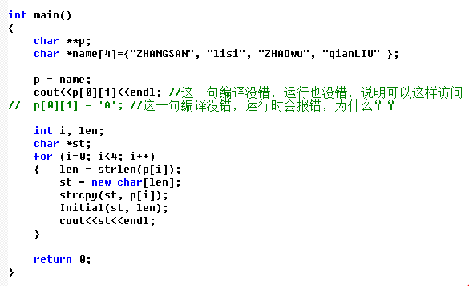
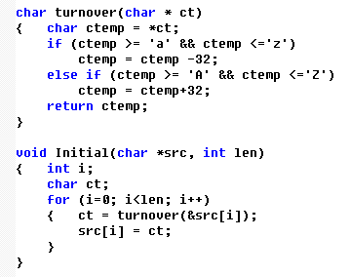
8.指针数组
综合示例
示例说明name数组不是变量数组
name指向的是??

Slide 87
C++输入输出
指针概念与基本用法
指针与数组
指针与常量
堆内存分配
指针与函数
指针与字符串
指针数组
命令行参数
函数指针

Slide 88
9.命令行参数（自学）
主函数也可以带参数
其参数在调用该程序时从命令行输入
int main(int argc, char* argv[])
argc自动计算参数个数(输入时不必显式给出)
argv中保存所有参数
打印命令行参数的示例
假设源文件名为test
在windows的命令行界面中运行test v1 v2 v3 v4，可以看到打印命令行参数的结果
void main(int argc,char* argv[])
{ int iCount=0;
while(iCount<argc){
cout <<"arg " <<iCount <<": " <<argv[iCount] <<endl;
iCount++;
}
}

Slide 89
9.命令行参数（自学）
执行程序时，操作系统就是调用主函数来读取参数参数
每个参数实际上是一个字符串，用不同指针的指向不同的参数
课本P176图8.4
参数之间用空格来隔开，如果参数本身包含空格，需要在命令行中为参数加引号
例如，命令行输入test “v1 v2 v3 v4”是共2个参数
主函数的返回值
当用int main()时，根据return值来返回程序运行的状态码
也可以用exit函数来返回一个值
返回值是给操作系统的
A.注意：在程序任意地方用return，将立刻结束当前函数的运行
A.注意：在程序任意地方用exit函数，将立刻结束整个程序的运行

Slide 90
10.函数指针（自学）
函数指针是存储函数地址的指针
函数指针与数据指针相异
函数指针值在代码区，数据指针值在其他三个区
函数指针与数据指针不能类型转换
函数指针的定义
int (*func) (char a, char b);
A.注意：括号在函数指针中的使用
B.对比：
int *func (char a, char b);
//定义一个函数，函数名是func，函数返回值为整数指针
int （*func） (char a, char b);
//定义一个函数指针，指针名是func，它将指向某个函数，但现在不知道，只知道函数将接受两个字符参数，并返回一个整数值

Slide 91
10.函数指针（自学）
函数指针的基本示例
void main(int argc,char* argv[])
{ int (*f1) (int v1); //定义函数指针f1
double (*f2) (double v2); //定义函数指针f2
int *p;
f1 = p; //error，函数指针和变量指针不能转换
p = f1; //error，函数指针和变量指针不能转换
f1 = Triple; //ok，f1指向函数Triple
f1 = Triple(7); //error，不能带参数
f2 = Quadruple; //ok，f2指向函数Quadruple
f1 = f2; //error，两个函数定义不一致
cout<<f1(7)<<endl; //ok, 调用函数指针
cout<<f2(5.55)<<endl; //ok, 调用函数指针
}
int Triple(int a)
{ return a*3; }
double Quadrple(double b)
{ return b*4; }

Slide 92
10.函数指针（自学）
可以用typedef简化函数指针
int Triple(int a)
{ return a*3; }
void main(int argc,char* argv[])
{ typedef int (*fp) (int v1);
fp f1;
f1 = Triple;
int a = f1(7);
}

Slide 93
10.函数指针（自学）
函数指针作为函数参数使用
double sigma(double(*fp)(double), double dl, double du)
{ double dt=0.0;
for(double d=dl; d<du; d+=0.1)
dt += fp(d); //用函数指针调用函数
return dt;
}
void main()
{ double dsum;
dsum=sigma(sin, 0.1, 1.0); //sin函数为实参赋给函数指针func
cout <<"the sum of sin from 0.1 to 1.0 is " <<dsum <<endl;
dsum=sigma(cos, 0.5, 3.0); //cos函数赋给函数指针fp
cout <<"the sum of cos from 0.5 to 3.0 is " <<dsum <<endl;
}

Slide 94
10.函数指针（自学）
函数指针可构成指针数组
void main()
{ int choice;
do{
cout <<"1--display good\n"
<<"2--dispaly better\n"
<<"3--dispaly best\n"
<<"0--exit\n"
<<"Enter your choice: ";
cin >>choice;
switch(choice){
case 1: fun[0](); break;
case 2: fun[1](); break;
case 3: fun[2](); break;
case 0: return;
defaut:cout<<"you entered a wrong key.\n";
}
}while(choice);
}
typedef void (*MenuFun)(); //声明函数指针类型
void f1(){ cout <<“good!“<<endl; }
void f2(){ cout <<“better!"<<endl; }
void f3(){ cout <<“best!"<<endl; }
MenuFun fun[]={f1,f2,f3}; //全局函数指针数组

Slide 95
10.函数指针（自学）
函数指针可以作为函数返回值
int Triple(int a)
{ return a*3; }
double Fourtimes(double b)
{ return b*4; }
typedef int (*tp) (int v1);
typedef double (*fp) (double v2);
tp test(tp, fp);
//最后一句是定义一个函数，函数返回值是一个类型为tp的函数指针
//函数参数是类型分别为tp和fp的两个函数指针

Slide 96
本章总结
指针，一种结构化数据类型，存储其他变量或函数的地址，用于间接访问
指针的定义与使用：*与&的使用
指针在数组的应用：指针等价数组名，指针+i等价数组下标
指针与常量：常量指针和指针常量
堆分配：new和delete的用法，动态创建一维数组、二维数组
指针与函数：指针作为函数参数、返回值的用法
指针与字符串：指针、字符串变量名、数组变量名都是等价
指针与数组：指针数组和数组指针
命令行参数：main的外部应用
函数指针的用法

